Slide 1
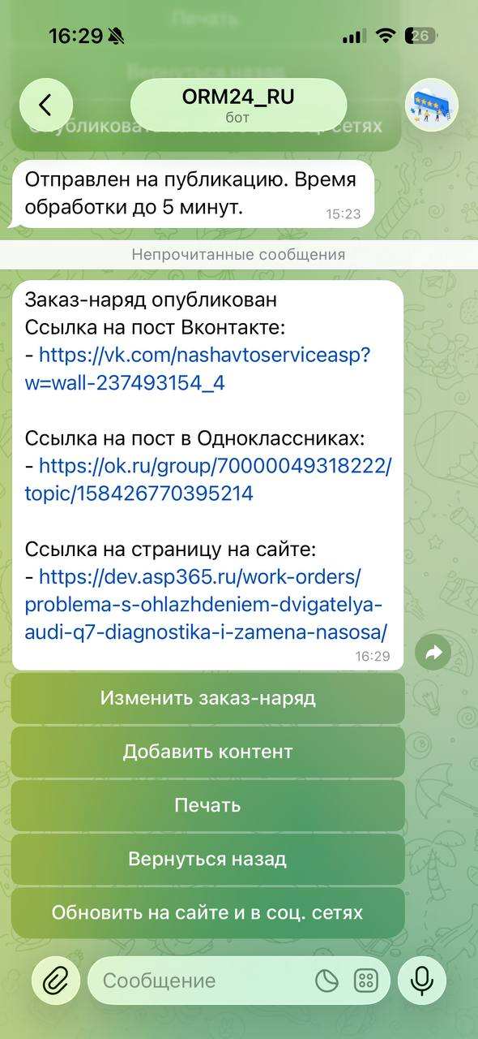
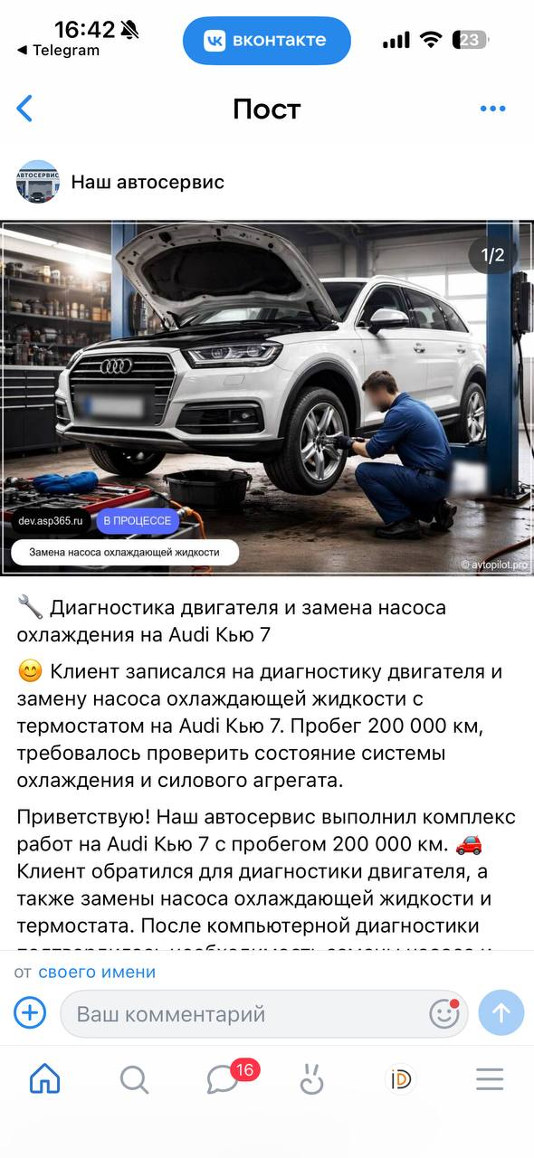
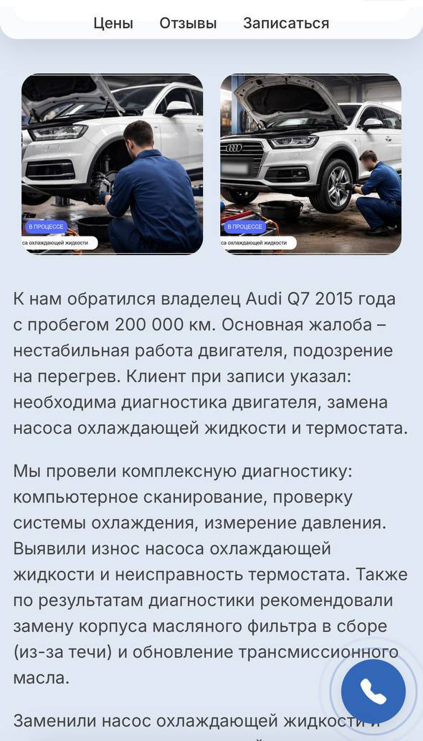
AVTOPILOT.PRO
Бот
VK
Сайт
«Бот»
для автосервиса
Создает и изменяет заказ-наряды из аудио, принимает фото по этапам, отправляет PDF и публикует материалы на сайт и в соцсети.
Подходит сервисным консультантам, мастерам и владельцам компаний, которым важно быстро оформлять и публиковать кейсы без лишней ручной работы.
Презентация для клиентов
Аудио и действия в Telegram
Пост для соцсетей
Страница работы на сайте
Все фотографии проходят через обработку: гос. номера и лица людей размываются для конфиденциальности
1

Slide 2
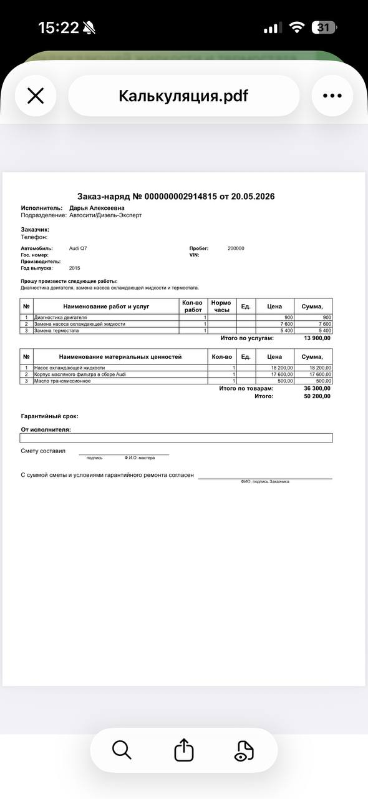
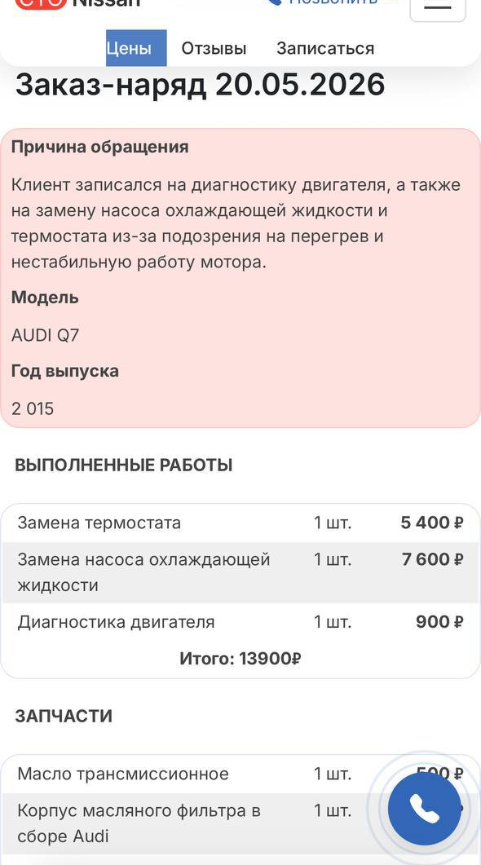
AVTOPILOT.PRO
Бот
Что дает бот
Бот переводит работу мастера в быстрый управляемый поток: принять голосом заказ, дополнить фото, сформировать документы и вывести готовую инфрмацию.
01
Создание из аудио
02
Изменение заказа
03
Контент по этапам
04
Печать и публикация
Мастер наговаривает данные, бот отправляет аудио в обработку и собирает заказ-наряд с услугами, товарами и описанием.
Если нужно скорректировать уже созданный заказ-наряд, бот принимает новое аудио и обновляет структуру документа.
Можно загружать фото по этапам «До», «В процессе», «После», «Общее» и привязывать их к конкретным услугам.
Бот отдает PDF «Калькуляция.pdf» и публикует работу на сайт, во ВКонтакте и Одноклассники.
PDF
Публикация
Что получает компания
• меньше ручного ввода в 1С;
• быстрый путь от голоса мастера до готового кейса;
• единый сценарий управления заказом и публикацией;
• наглядный результат прямо в мессенджере.
2

Slide 3
AVTOPILOT.PRO
Бот
Как работает бот
Вы проходите понятный сценарий: от голосового ввода информации до публикации готового результата.
1
Сотрудник открывает бота и выбирает создание заказа-наряда
4
Сотрудник выбирает действие: изменить, добавить контент, печать или публикация
2
Отправляет аудио с данными по клиенту, работам и товарам
5
При добавлении контента бот просит выбрать этап и услугу
3
Система создает или обновляет заказ-наряд после фоновой обработки
6
После публикации бот возвращает ссылки на сайт и соцсети
По коду продукта фоновые задания отдельно обрабатывают тексты и отдельно запускают аудио/фото в нейросети, поэтому пользователь видит быстрый сценарий, а тяжелая работа уходит в фон.
3

Slide 4
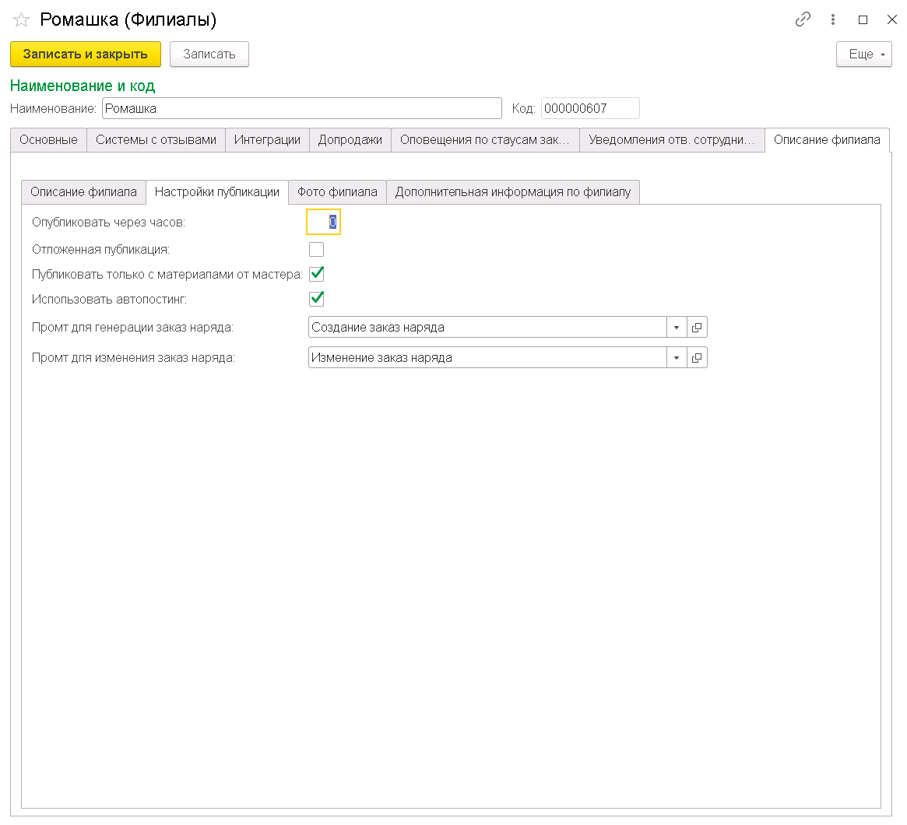
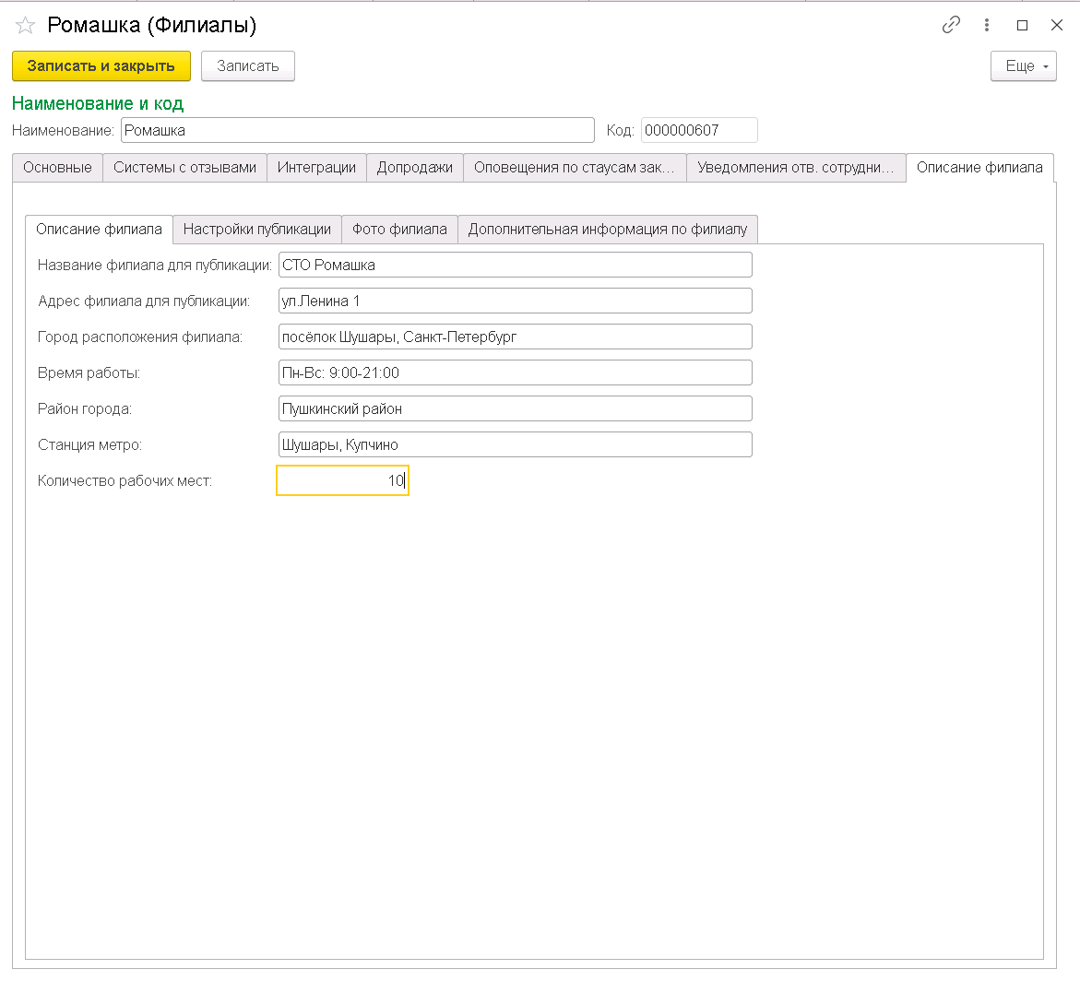
AVTOPILOT.PRO
Подготовка в 1С
Бот
Как подключается бот в компании
Перед началом работы компания должна заполнить данные для публикации и включить использование автопостинга.
Описание филиала
Настройки публикации
Что заполняется
• Название филиала для публикации.
• Адрес, город, время работы, район и метро.
• Количество рабочих мест.
• Признак «Использовать автопостинг».
• Промт для генерации заказ-наряда.
• Промт для изменения заказ-наряда.
• Ограничения по отложенной публикации и материалам от мастера.
Результат
После этого бот знает, как оформить страницу работы и какими правилами руководствоваться при генерации текстов.
4

Slide 5
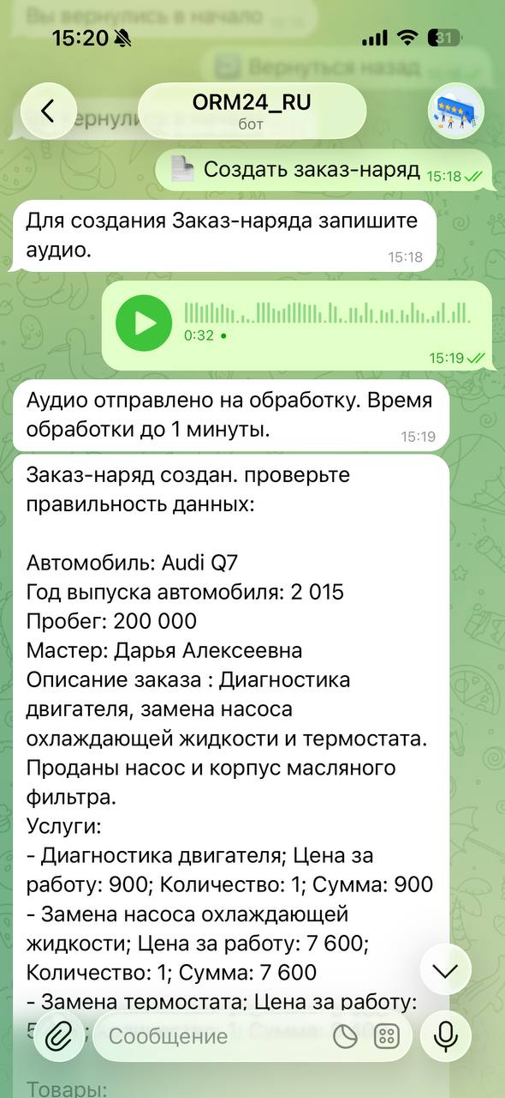
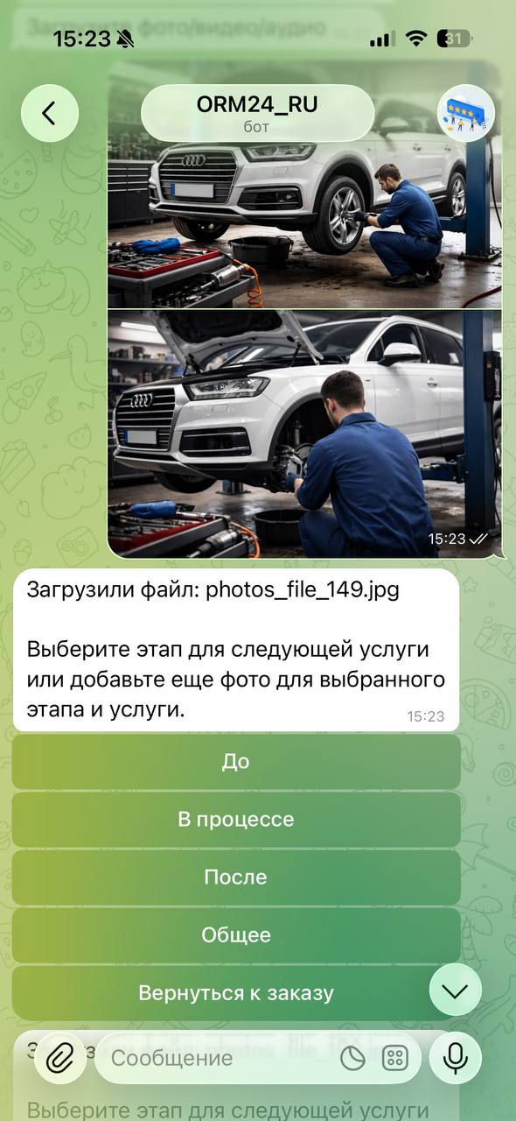
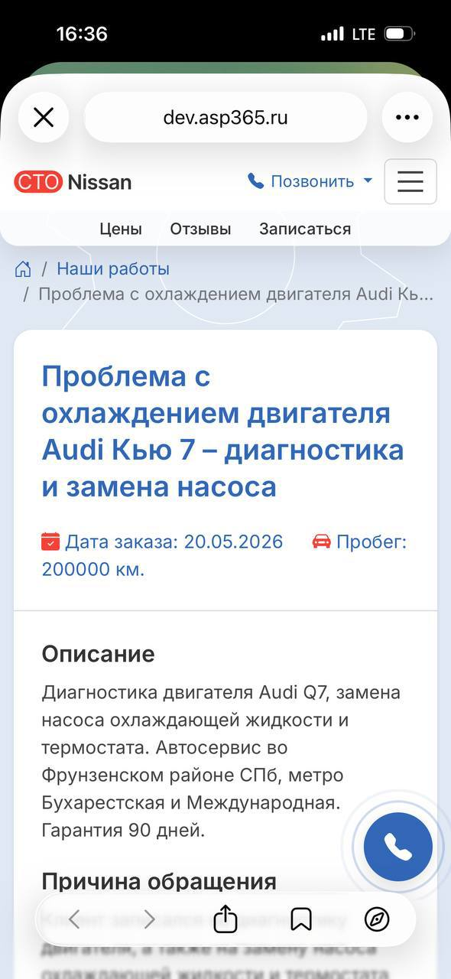
AVTOPILOT.PRO
Telegram
Бот
Создание и изменение заказ-наряда голосом
Вы можете надиктовать заказ голосом, а система автоматически соберёт карточку заказа и подскажет дальнейшие действия.
Создание
Добавление контента
Результат
Последовательность
1. Сотрудник выбирает «Создать заказ-наряд».
2. Бот просит записать аудио.
3. Аудио уходит в фоновую обработку.
4. После распознавания бот присылает собранный заказ-наряд: автомобиль, пробег, мастера, описание, услуги и товары.
5. Далее появляются действия: изменить заказ, завершить прием данных, добавить данные, печать, публикация.
5

Slide 6
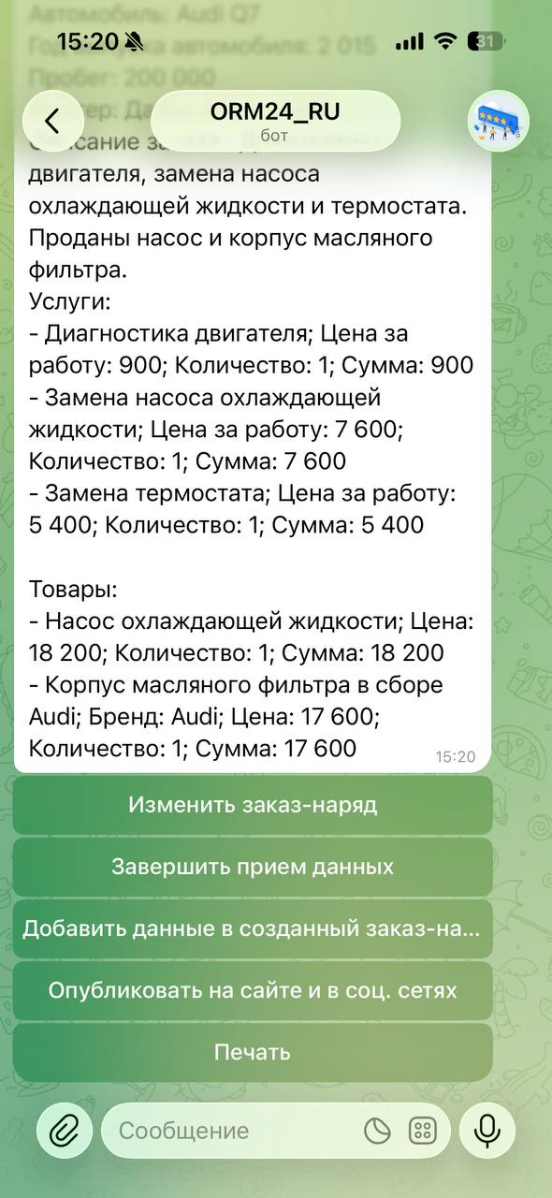
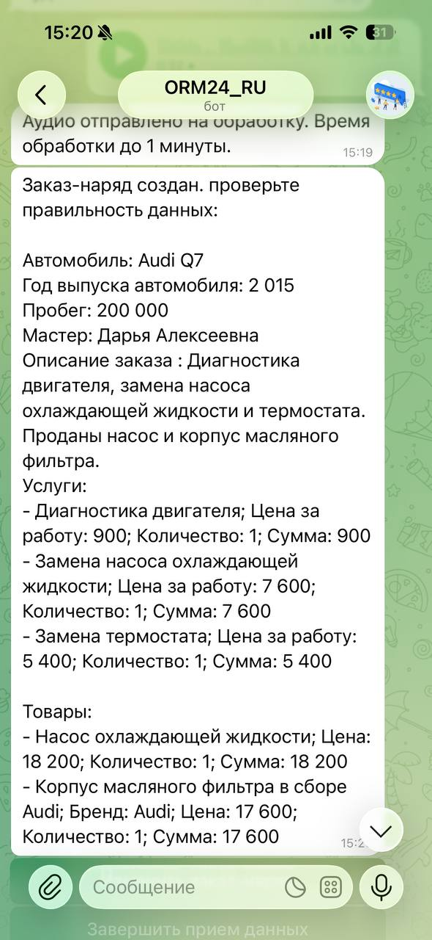
AVTOPILOT.PRO
Бот
Контент по этапам ремонта
После создания заказа вы можете загрузить фотографии, выбрать этап работы и подготовить наглядный материал для публикации.
Фото
Выбор услуг
Карточка работ
Что может сделать сотрудник
• Загрузить фото в чат.
• Выбрать этап: «До», «В процессе», «После», «Общее».
• Привязать фото к конкретной услуге.
• Продолжить без выбора услуги, если нужен общий материал.
• Возвращаться к заказу и добавлять контент по мере работы.
Бизнес-эффект
Контент собирается прямо во время выполнения заказа, поэтому компании проще показывать процесс ремонта и повышать доверие клиента.
6

Slide 7
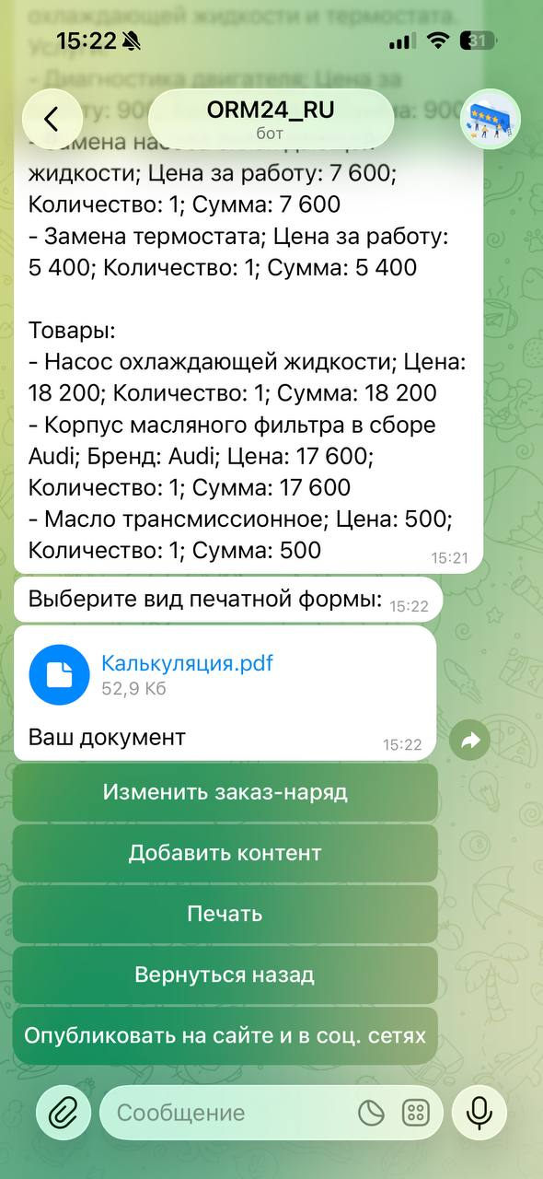
AVTOPILOT.PRO
Бот
Печать PDF прямо из чата
Бот умеет отправить табличный документ в Telegram, чтобы мастер сразу мог открыть или переслал готовую калькуляцию.
Печать
PDF
Как сформировать калькуляцию
• Пользователь выбирает пункт «Печать».
• Бот предлагает вид печатной формы.
• В чат приходит PDF-файл «Калькуляция.pdf».
• Документ можно открыть на телефоне и показать клиенту или переслать дальше.
Что это дает клиенту сервиса
Калькуляция появляется без ручного поиска файла в 1С, а значит мастер быстрее согласует состав работ и стоимость.
7

Slide 8
AVTOPILOT.PRO
Бот
Публикация на сайт и в соцсети
После создания заказ-наряда бот может сформировать по нему тексты и обработать прикрепленные фотографии
Отправка
Ссылки
VK
Что публикуется
• Пост во ВКонтакте.
• Пост в Одноклассниках.
• Страница работы на сайте.
• При повторной публикации кнопка автоматически меняется на «Обновить на сайте и в соц. сетях».
• Бот присылает URLs обратно в чат, чтобы мастер сразу проверил результат.
Описание заказ наряда бот создает по предоставленным данным
Все прикрепленные фотографии проходят предварительную обработку перед публикацией: гос.номера и лица людей «замыливаются».
8

Slide 9
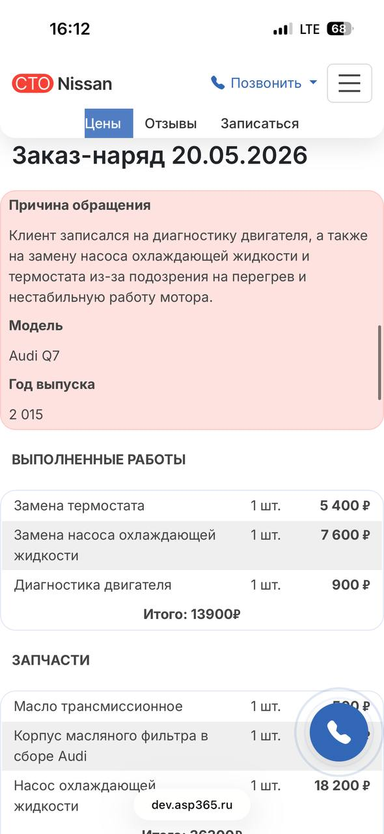
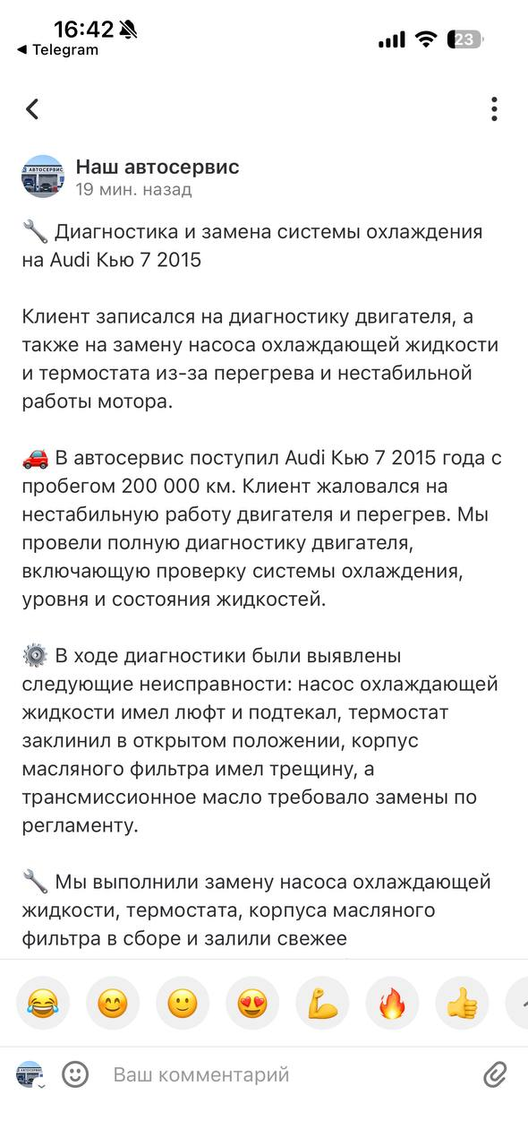
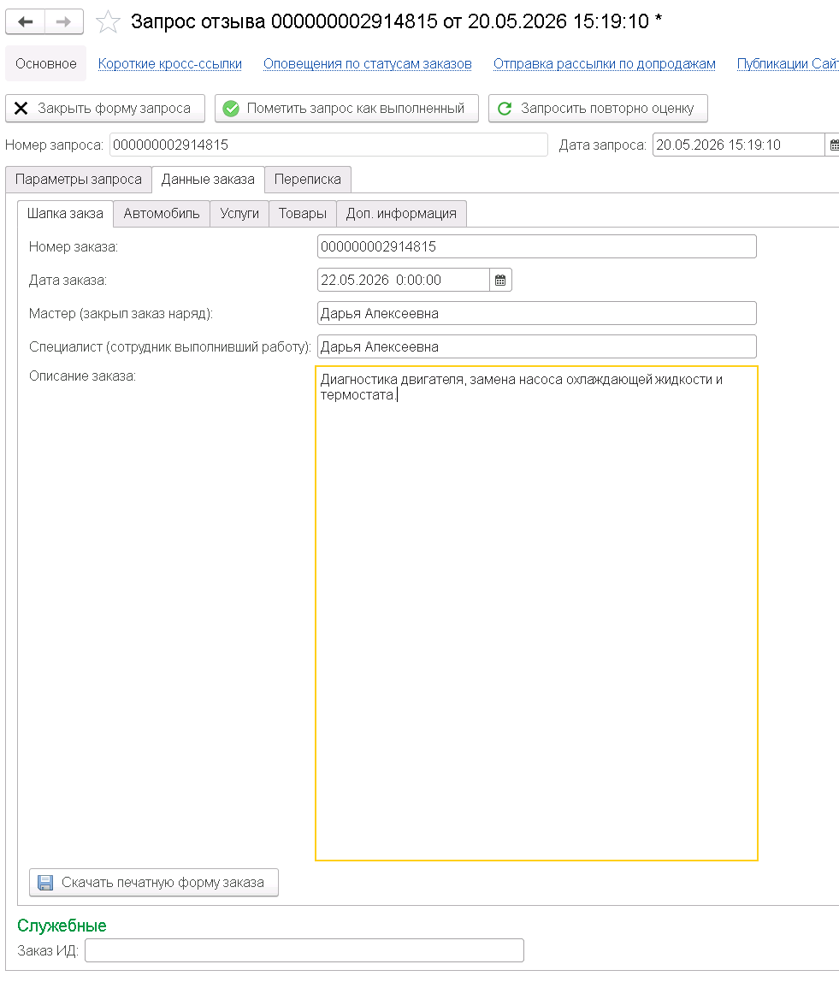
AVTOPILOT.PRO
Бот
Как выглядит готовый результат
Из одного исходного заказа компания получает сразу несколько готовых точек контакта: сайт, соцсети и внутренний документ.
Сайт
VK
Одноклассники
Заказ-наряд в 1С
Что видит клиент
• Наглядное описание проблемы и выполненных работ.
• Фотографии процесса ремонта.
• Стоимость услуг и запчастей.
• Удобный канал связи с компанией.
• Понятную историю ремонта, которую можно показать публично.
9

Slide 10
AVTOPILOT.PRO
Бот
Что помогает продукту работать стабильно
В продукт уже заложены механики, которые разделяют тяжелую обработку по фоновым очередям и уменьшают ручную нагрузку на сотрудников.
01
Фоновая обработка
02
Разделение задач
03
Обновление публикации
Аудио и фото уходят в отдельную очередь, поэтому бот не блокирует основной сценарий общения с пользователем.
Тексты формируются отдельным фоновым заданием, а контент для нейросетей обрабатывается своей задачей.
Если документ публикации уже существует, бот предлагает обновление, а не создает лишний дубль.
04
Единая точка управления
05
Связь с филиалом
06
Проверяемый контент
После создания заказа сотрудник всегда возвращается в меню действий: изменить, контент, печать, публикация.
Параметры филиала влияют на описание и тексты публикации, поэтому результат остается привязанным к конкретной точке сети.
После публикации пользователь получает ссылки и может сразу проверить сайт и соцсети без поиска вручную.
По коду в планировщиках одновременно допускается до 50 фоновых задач, что помогает масштабировать сценарий на несколько филиалов.
10

Slide 11
AVTOPILOT.PRO
Бот
Как быстро запустить бот
Достаточно настроить филиал, выдать доступ к боту и пройти первый сценарий - дальше бот становится ежедневным рабочим инструментом сервиса.
Чек-лист запуска
Что получает бизнес
• быстрый путь от заказа к публичному кейсу;
• меньше ручной рутины для мастера;
• единое управление заказом, фото, PDF и публикацией;
• понятный цифровой след по каждой выполненной работе.
1
Заполнить данные филиала для публикации.
2
Включить использование автопостинга.
3
Выбрать промты на создание и изменение заказа.
4
Проверить сценарий создания заказа из аудио.
Итог
5
Проверить загрузку фото и печать PDF.
Бот AVTOPILOT.PRO помогает сервису собирать данные голосом, дополнять их фото, оформлять документы и превращать выполненные работы в готовый контент для сайта и соцсетей.
6
Сделать первую публикацию и проверить ссылки.
11

